Slide 1
TRANSLATE THE WORDS
Atividade de Inglês
Allain Sousa
Info2M

Slide 2
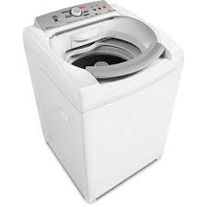
Machine
Example of Phrase: / Exemplo de Frase:
The washing machine broke.
A __________ de lavar quebrou.

Slide 3
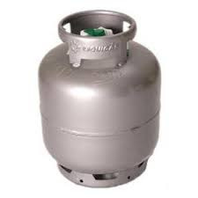
Gas
Example of Phrase: / Exemplo de Frase:
The price of gas is expensive.
O preço do ____ está caro.

Slide 4
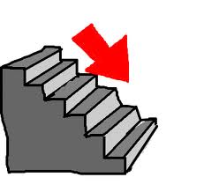
Down
Example of Phrase: / Exemplo de Frase:
He went down.
Ele ________.

Slide 5

Ahead
Example of Phrase: / Exemplo de Frase:
He went ahead.
Ele seguiu ________.

Slide 6
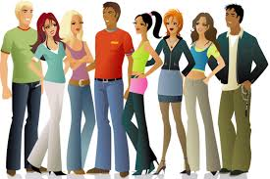
Generation
Example of Phrase: / Exemplo de Frase:
New generation.
Nova _________.

Slide 7

Commercial
Example of Phrase: / Exemplo de Frase:
They as a commercial financing.
Eles tão financiando um ________.

Slide 8
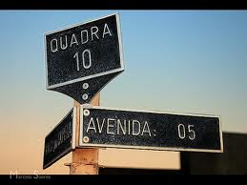
Address
Example of Phrase: / Exemplo de Frase:
This is my address.
Este é meu _________.

Slide 9
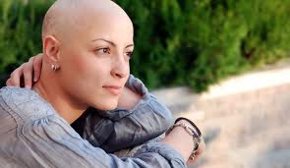
Cancer
Example of Phrase: / Exemplo de Frase:
He suffers from cancer.
Ele sofre de ________.

Slide 10
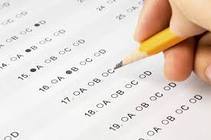
Test
Example of Phrase: / Exemplo de Frase:
I'll do a test now.
Eu vou fazer um ______ agora.

Slide 11
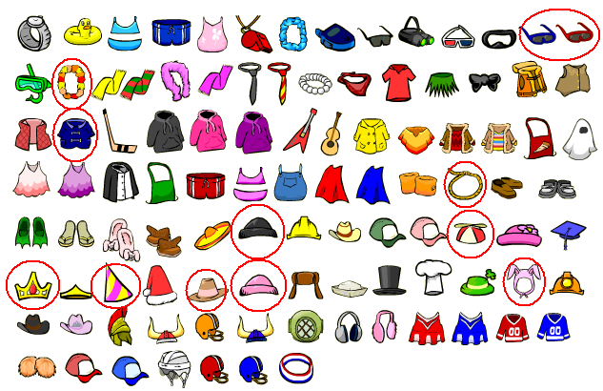
Item
Example of Phrase: / Exemplo de Frase:
These are the itens I have.
Esses são os ______ que tenho.

Slide 12
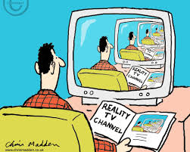
Reality
Example of Phrase: / Exemplo de Frase:
That is the reality.
Essa é a _________.

Slide 13

Coach
Example of Phrase: / Exemplo de Frase:
My coach is gross!
Meu ________ é bruto!

Slide 14
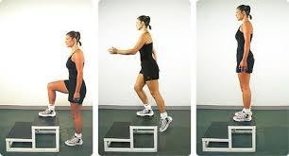
Step
Example of Phrase: / Exemplo de Frase:
What the next step?
Qual o próximo _______?

Slide 15
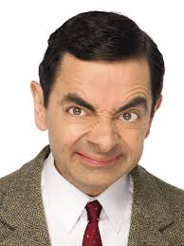
Mrs/Mr
Example of Phrase: / Exemplo de Frase:
I watch Mr. Bean.
Eu assisto __. Bean.

Slide 16
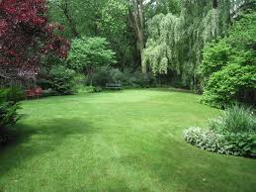
Yard
Example of Phrase: / Exemplo de Frase:
In my house has yard.
Na minha casa tem _______.

Slide 17
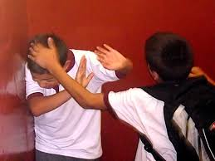
Beat
Example of Phrase: / Exemplo de Frase:
A kid will beat another.
Um garoto vai ______ em outro.

Slide 18
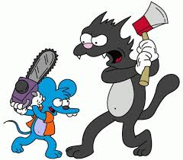
Violence
Example of Phrase: / Exemplo de Frase:
Violence generates violence.
_________ gera violência.

Slide 19
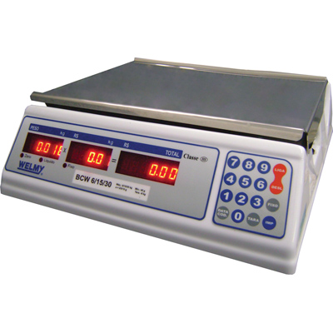
Total
Example of Phrase: / Exemplo de Frase:
Let's weigh you know the total.
Vamos pesar para saber o _____.

Slide 20
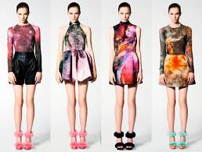
Tend
Example of Phrase: / Exemplo de Frase:
This style tends to be trendy.
Esse estilo ______ estar na moda.

Slide 21
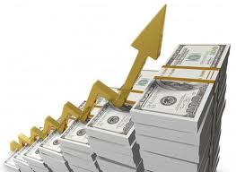
Investment
Example of Phrase: / Exemplo de Frase:
The investment was high.
O ___________ foi alto.

Slide 22

Discussion
Example of Phrase: / Exemplo de Frase:
This discussion will be long.
Essa _________ vai ser longa.

Slide 23
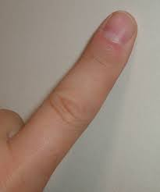
Finger
Example of Phrase: / Exemplo de Frase:
I cut my finger.
Cortei meu ______.

Slide 24

Garden
Example of Phrase: / Exemplo de Frase:
The garden is flowery.
O ________ está florido.

Slide 25

Notice
Example of Phrase: / Exemplo de Frase:
Receive this notice.
Recebam essa _______.

Slide 26
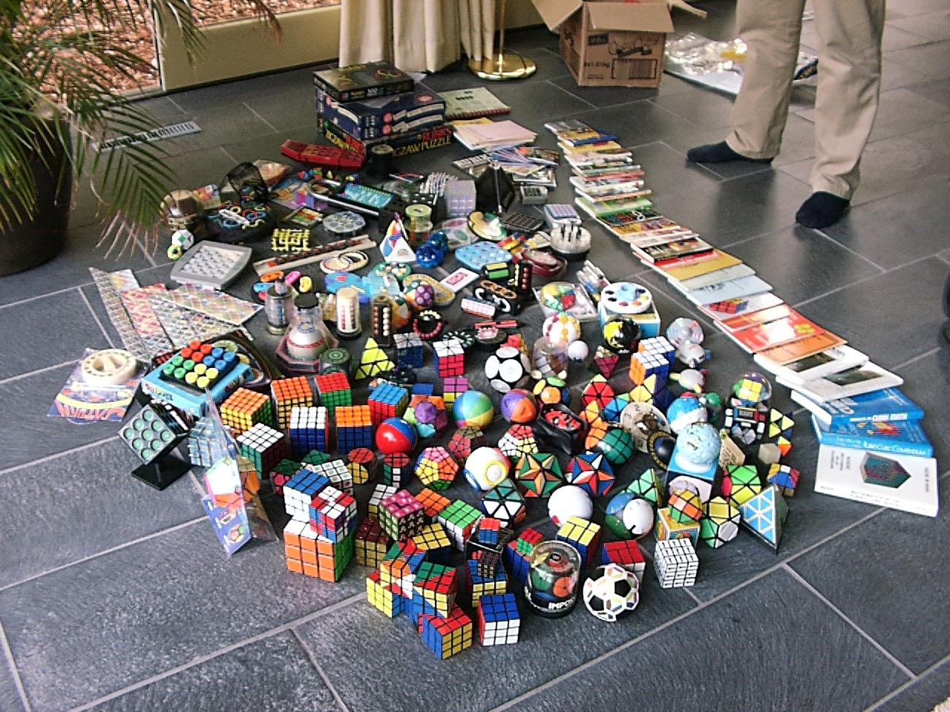
Collection
Example of Phrase: / Exemplo de Frase:
I have several collections.
Eu tenho várias __________.

